Slide 1
BAZI GENÇ SAHABİLER Hz. Aişe (r.a.) Hz. Fatıma (r.a.) Esma Binti Ebi Bekir (r.a.) Cafer b. Ebi Talib (r.a.)

Slide 2
HZ. AİŞE (R.A.)

Slide 3
kazanımlar
Bazı genç sahabilerin öne çıkan özelliklerini örnek alır.

Slide 4
Hanım sahabeler denildiğinde aklınıza ilk kimler geliyor?

Slide 5
Hz. Aişe (r.a.)
Genç bir âlim
Kadınların öğretmeni
Medine’de hicretten sonra Peygamber Efendimiz ile evlendi.
Çocukluğunda çok iyi bir eğitim aldı
Babası Hz. Ebu Bekir, annesi Ümmü Rûmân

Slide 6
Kur’ân-ı Kerîm’i ve hadisleri çok iyi biliyordu. Bu nedenle İslâm tarihinde çok önemli bir yeri vardır.
Başta ahlakı olmak üzere ilmi kişiliğiyle meşhur oldu.
İslâm’ın anlaşılmasındaki en önemli kişi ve kaynaklardan bir kabul edilir.

Slide 7
https://www.youtube.com/watch?v=4E-XVQtP9-I

Slide 8
HZ. FATIMA (r.a.)

Slide 9
Hz. Fatıma (r.a.) kimdir? Hakkında ne biliyorsunuz?

Slide 10
Hz. Fatıma (r.a.)
Genç bir anne
Efendimizin (s.a.v.) en küçük kızı
Mekke’de doğdu
Hz. Hatice annesi
20 yaşında Hz. Ali ile evlendi
Hasan ve Hüseyin'in annesi
Peygamber Efendimiz’den altı ay sonra vefat etti.
Babasının annesi

Slide 11
Peygamber Efendimiz’in (s.a.v.) Hz. Fatıma’ya olan sevgisi
«Fatıma benden bir parçadır»
«Fatıma kıyamet günü cennetteki kadınların efendisi olacaktır»
Sözleri ve konuşmaları Fatıma’dan daha fazla Allah Rasulü’ne benzeyen birini daha görmedim. (Hz. Aişe (r.a.)).

Slide 12
Peygamber Efendimiz’in ve Hz. Hatice’nin terbiyesinde yetişen Hz. Fatıma Arapçayı güzel konuşur, Arap edebiyatını da iyi bilirdi. Aynı zamanda şairdi.

Slide 13
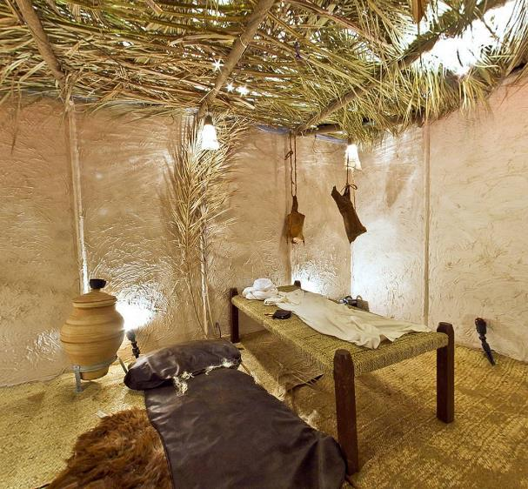
Hz. Fatıma’nın en çok ön plana çıkan özelliği mükemmel bir anne olması
Çocuklarının eğitimi ile yakından ilgilenir, onların İslâm ahlak ve terbiyesi üzerine yetişmesi için elinden geleni yapardı.

Slide 14
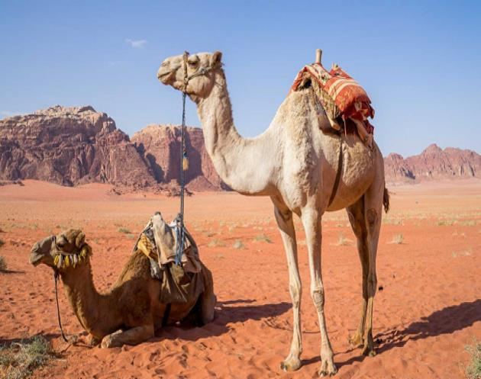
Kâbe’de namaz kılan Efendimiz’e (s.a.v.) deve işkembesi atılması ve Hz. Fatıma’nın (r.a.) üzüntüsü.

Slide 15
Hz. Fatıma’nın hayatından ne gibi dersler çıkarabiliriz?

Slide 16
1. Babaya olan sevgi, saygı hürmet ve hizmet.
2. İmtihanlar karşısında metanet ve sabır.
3. Zulüm karşısında cesaret.
4. Anneliğin önemi.

Slide 17
ESMA BİNTİ EBİ BEKİR (r.a.)

Slide 18
Esma Binti Ebi Bekir
Peygamber Efendimiz’in baldızı
Mekke’de doğdu.
Alçakgönüllü, nazik ve ahlaklı bir genç
İlk Müslümanlardan
Sorumluluk sahibi
Hz. Aişe’nin ablası

Slide 19
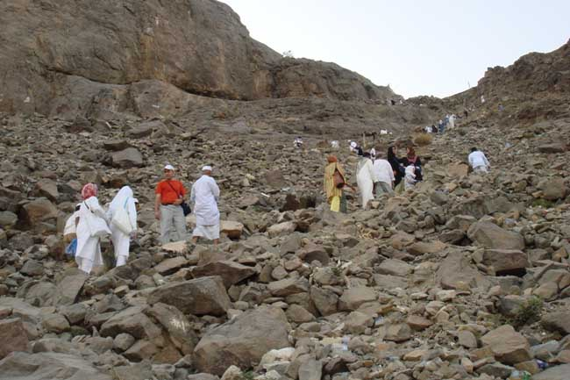
Hz. Esma’yı (r.a.) farklı kılan özellik hicret yolculuğunda üç gece boyunca Sevr Mağarası’na yemek taşımasıdır.

Slide 20
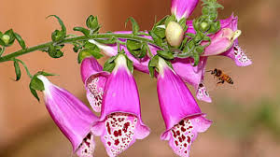
Zâtü’n-Nitâkayn/İki Kuşaklı
Azık torbasının ağzını bağlayan Esma’ya (r.a.) Efendimiz’in (s.a.v.) iltifatı;
«Allah bu kuşağının karşılığında cennette sana iki kuşak versin»

Slide 21
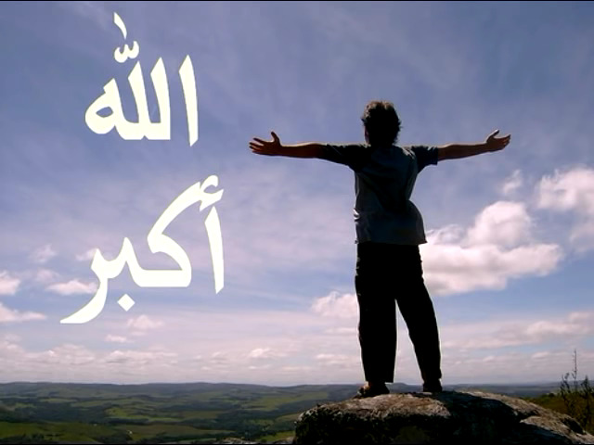
Ebu Cehil’in karşısındaki dik duruşu bugünün Müslüman gençleri için çok şeyler söylüyor.
Notes:
Bu arada Re­sû­lul­lah ile Hz. Ebû Bekir’in hicretini öğrenen müşrikler çevreyi kuşatmışlar, yana yakıla onları aramaya koyulmuşlardı. Buldukları an canları­na kıyacaklardı. Hz. Ebû Bekir’in evine de gittiler. Onlara kapıyı Hz. Esmâ açtı. Birden karşısında gözü dönmüş müşrikleri gördü. Fakat hiç telaşlanmadı. Müş­rikler öfkeliydi. Sert bir şekilde, “Ey Ebû Bekir’in kızı, baban nerede?” diye sor­dular. Akılları sıra ondan öğreneceklerini zannediyorlardı. Fakat Hz. Esmâ bu uğurda her şeyi göze almıştı. Gerekirse ölecek, ama Re­sû­lul­lah ile babasının nereye gittiklerini söylemeyecekti. İmanından aldığı cesaretle, “Babamın nere­de olduğunu bilmiyorum.” dedi. Ebû Cehil de oradaydı. Onun bu cevabına çok kızdı. Suratına bir tokat attı. Tokadın şiddetinden Esmâ’nın kulağından küpesi fırladı. Hz. Esmâ, Allah ve Resûl’ü uğrunda bundan çok daha şiddetlisine de razıydı. Onların istediği şeyi yine söylemedi. Müşrikler daha fazla vakit kaybet­mek istemiyorlardı. Bir şey öğrenemeyeceklerini anlayınca oradan ayrıldılar.

Slide 22
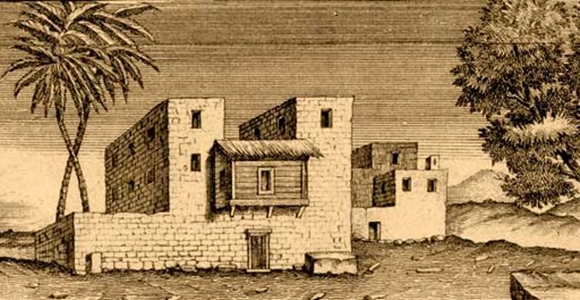
Cahiliye döneminde babasından ayrılan ve İslâm’ı kabul etmeyen annesini İslâmi hassasiyetinden dolayı evine almıyor. Bunun üzerine şu ayet nazil oluyor:

Slide 23
Allah, sizinle din uğrunda savaşmayan ve sizi yurtlarınızdan çıkarmayanlara iyilik yapmanızı ve onlara âdil davranmanızı yasaklamaz. Çünkü Allah, adaletli olanları sever. (Mümtehine, 8).
لَا يَنْهٰيكُمُ اللّٰهُ عَنِ الَّذ۪ينَ لَمْ يُقَاتِلُوكُمْ فِي الدّ۪ينِ وَلَمْ يُخْرِجُوكُمْ مِنْ دِيَارِكُمْ اَنْ تَـبَرُّوهُمْ وَتُقْسِطُٓوا اِلَيْهِمْۜ اِنَّ اللّٰهَ يُحِبُّ الْمُقْسِط۪ينَ ﴿٨﴾

Slide 24
Bu olay bize İslâm’ın hangi özelliğini gösteriyor

Slide 25
CAFER b. EBİ TALİB (r.a.)

Slide 26
CAFER b. EBİ TALİB
İlk Müslümanlardan
25 yaşında Habeşistan kıralı karşısında Müslümanların temsilcisi
Suriye seferinde ve Mûte Savaşında komutan
Hz. Ali’nin abisi
Efendimiz’in amcasının oğlu
40 yaşında şehit oldu

Slide 27
https://www.youtube.com/watch?v=RuYYnZOw9tM

Slide 28
Cafer B. Ebi Talib’in konuşmasını nasıl buldunuz?
Bu konuşmadan ne gibi dersler çıkarabiliriz?

Slide 29
Hz. Cafer’in konuşmasından çıkarılacak bazı dersler:
Özgüven
İnandığı davayı iyi bilmek
Söz ve hitabet sanatını iyi kullanmak
Muhatabı iyi tanımak
Davaya sadakat

Slide 30
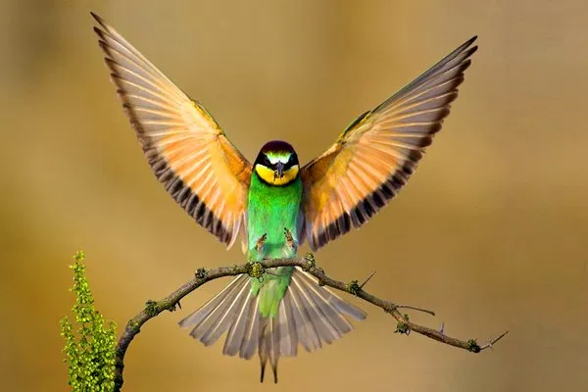
Cafer b. Ebi Talib’in Habeşistan dönüşü ve Peygamber Efendimiz’in (s.a.v.) mutluluğu:
«Hangisine sevineceğimi bilmiyorum. Hayber’in Fethi’ne mi yoksa Cafer’in gelişine mi?»

Slide 31
ÖZET
Peygamber Efendimiz (s.a.v.) gençlerle güzel bir iletişim kurmuş ve onlara değer vermiştir.
Onların kendilerine güvenmeleri için gereken ortam ve fırsatları hazırlamıştır.
Onları bilgi ve kabiliyetlerine göre görevlendirmiştir.
Peygamber Efendimiz’in (s.a.v.) bu tutumundan öncelikle gençlerin ve onları yetiştiren büyüklerin alacağı mesajlar vardır.

Slide 32
Allahım! Bizleri bu güzel insanların yolundan ayırma…

Slide 33
25.08.2019
Kırıkkale/Bahşılı

